Slide 1
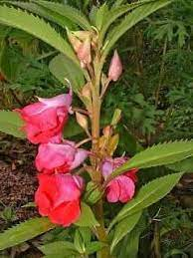
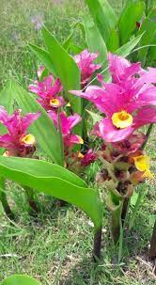
স্বাগতম

Slide 2
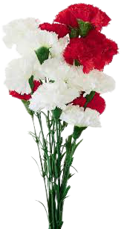
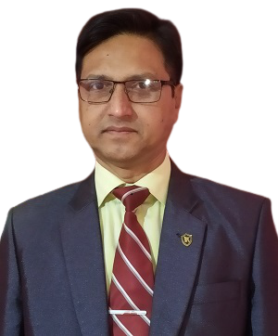
পরিচিতি
মোঃরফিকুল ইসলাম
সিনিয়র শিক্ষক
শালীহর হাজী আমির উদ্দিন উচ্চ বিদ্যালয়
গৌরীপুর,ময়মনসিংহ।
মোবাইল নং-০১৭১২৪১২১৬২
ই-মেইলঃ-rafiqi2162@gmail.com
শ্রেনীঃ-৬ষ্ঠ
বিষয়ঃ-বিজ্ঞান
অধ্যায়ঃ-৪র্থ
তারিখঃ-০৮/১০/২০২১

Slide 3
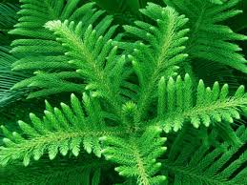
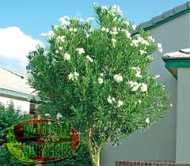
নীচের ছবি দুটির মধ্যে কি পার্থক্য লক্ষ্য কর?

Slide 4
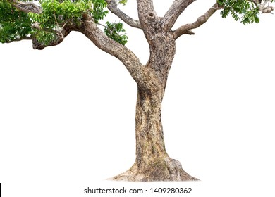
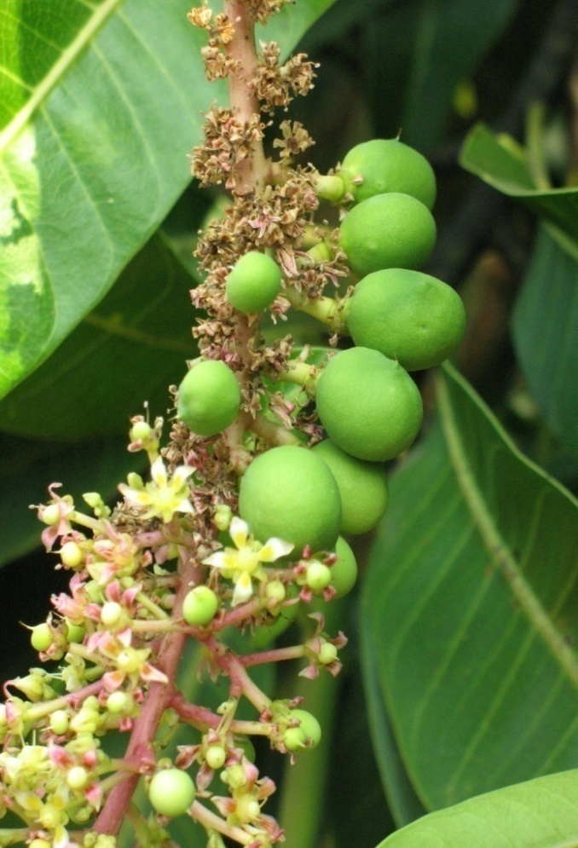
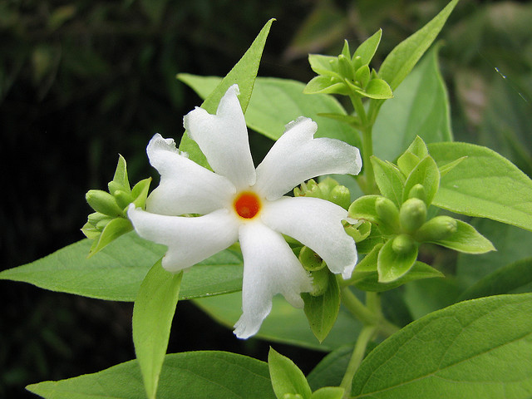
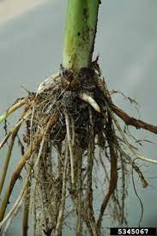
ছবিতে উদ্ভিদের অংশ গুলো লক্ষ কর।

Slide 5
আজকের পাঠ-
আদর্শ সপুষ্পক উদ্ভিদের বাহ্যিক বৈশিষ্ট্য

Slide 6
শিখনফল
এই পাঠ শেষে শিক্ষার্থীরা---
১। একটি সপুষ্পক উদ্ভিদের বিভিন্ন অংশ চিহ্নিত করতে পারবে;
২। সপুষ্পক উদ্ভিদের বিভিন্ন অংশের বৈশিষ্ট্য ও কাজ ব্যাখ্যা করতে পারবে;
৩।মূলের বিভিন্ন অংশ ও এর প্রকার বর্ণনা করতে পারবে;

Slide 7
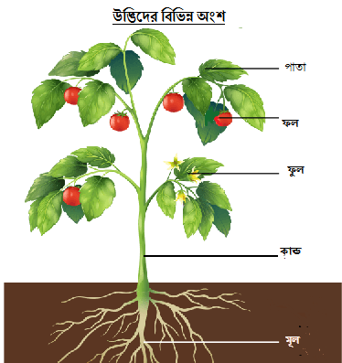
বলত,এটি কোন ধরনের উদ্ভিদ?
এটি একটি সপুস্পক উদ্ভিদ

Slide 8
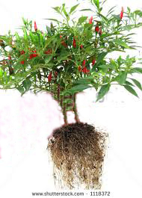
একটি আদর্শ সপুষ্পক উদ্ভিদের কয়টি অংশ?
ফল
ফুল
বিটপ
পাতা
কান্ড
মূল
একটি সপুষ্পক উদ্ভিদের ৫টি অংশ থাকে।

Slide 9
একক কাজ
একটি আদর্শ সপুষ্পক উদ্ভিদের বিভিন্ন অংশ গুলোর নাম লিখ।

Slide 10
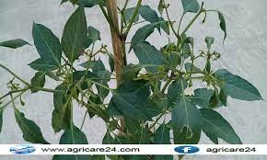
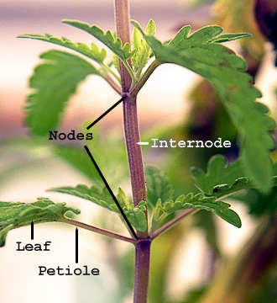
নীচের ছবিতে কি দেখতে পাচ্ছ?
পর্ব
মধ্য পর্ব
কান্ডঃ
পর্ব ও মধ্য পর্ব

Slide 11
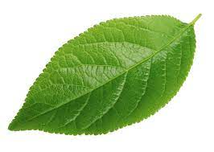
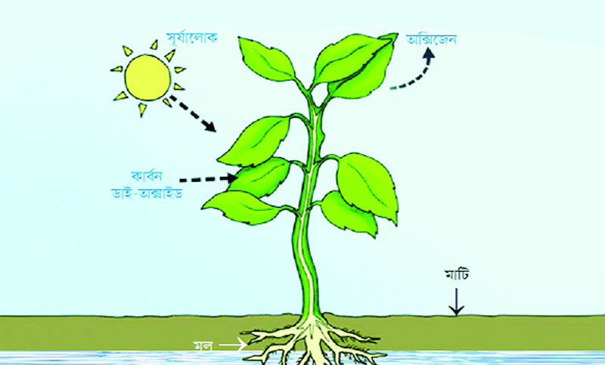
নীচের ছবিটি কিসের এবং এর কাজ কি?
উদ্ভিদের পাতার
উদ্ভিদ পাতায় সূর্য্য আলোর ক্লোরোফিল এর সাহায্যে শর্করা জাতীয় খাদ্য তৈরী করে।

Slide 12
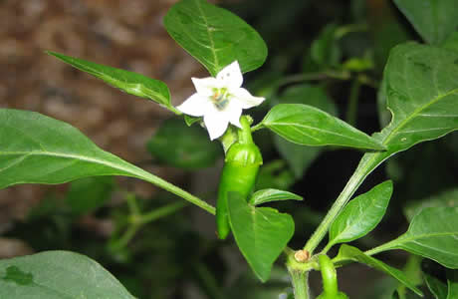
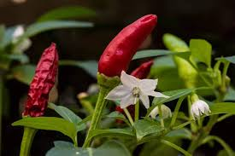
ছবিতে উদ্ভিদের যে অংশটি দেখছ তা কোথায় হয়?
পত্র কক্ষে সাদা রঙের ছোট ছোট ফুল হয়।এই ফুল থেকে ফল হয়।

Slide 13
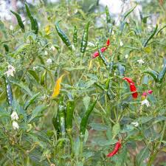
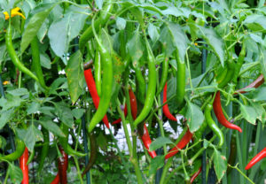
বলতে পার উদ্ভিদের ফল কি ভাবে হয়?
ফুল বুড়ো হয়ে ঝরে যায়,ঝরা ফুলের গোড়ায় যে অংশটি থেকে যায় তা বড় হয়ে ফল সৃষ্টি করে। গর্ভাশয়ই বড় হয়ে ফলে পরিনত হয়।

Slide 14
জোড়ায় কাজ
A
B
C
D
উপরে A,B,C,D চিহ্নিত অংশ গুলোর মধ্যে কোন দুইটি খুবই গুরুত্ব পূর্ণ বলে তুমি মনে কর।তোমার উত্তরের সপক্ষে যুক্তি দাও।

Slide 15
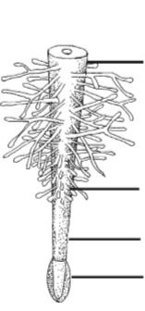
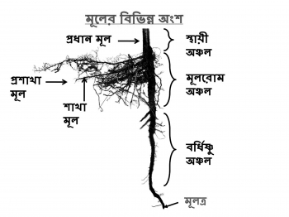
উদ্ভিদের কোন অংশটিকে মূল বলে?
স্থায়ী অঞ্চল
মূল রোম অঞ্চল
বর্ধিষ্ণু অঞ্চল
মূলত্র অঞ্চল
উদ্ভিদের পর্ব,পর্বমধ্য ও অগ্রমুকুল বিহীন অংশই মূল।মাটির নীচের অংশই মূল।

Slide 16
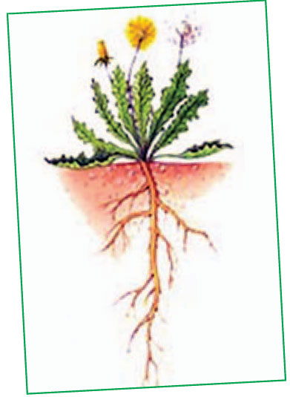
বলত মূল কত প্রকার ও কি কি?
উতপত্তি ও অবস্থান অনুযায়ী মূল প্রধানত দুইনপ্রকার-
১।স্থানিক মূল ২।অস্থানিক মূলঃ- অস্থানিক মূল ২ প্রকারঃ-- !)গুচ্ছ মূল !!)অগুচ্ছ মূল।

Slide 17
দলগত কাজ
মূলতন্ত্র কাকে বলে? এবং মুলের কাজ কি?

Slide 18
মুল্যায়ন
১১। একটি সপুস্পক উদ্ভিদের বিভিন্ন অংশ গুলোর নাম বল?
২। উদ্ভিদের পাতার কাজ কি?
৩। উদ্ভিদের কোন অংশটি ফলে পরিনত হয়?
৪। বিভিন্ন প্রকার মূলের নাম বল?

Slide 19
বাড়ীর কাজ
বিটপ কাকে বলে?বিটপে উদ্ভিদের যে অংশ থাকে,এদের কাজ লিখ।

Slide 20
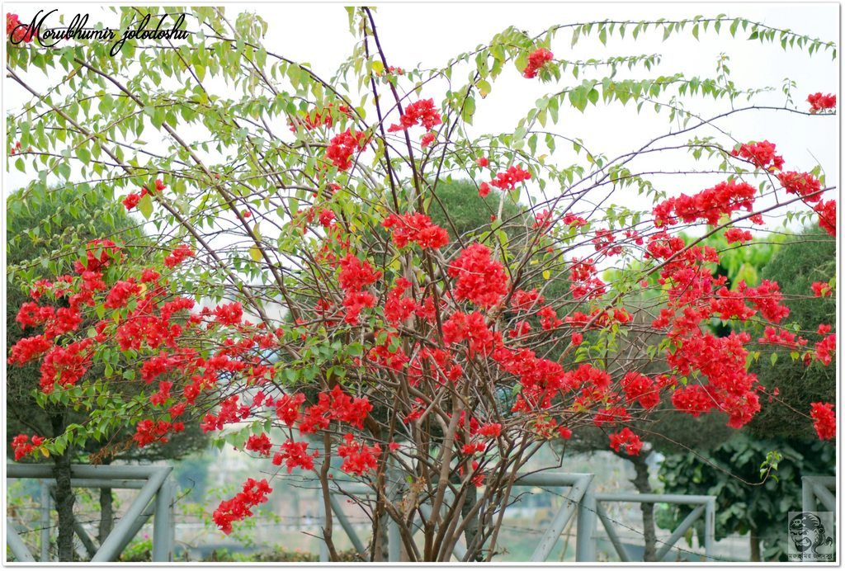
সবাইকে ধন্যবাদ

